Slide 1
某科技公司哲学分享
讲师：吕新洲
时间：2022-9-22
16：00-17：00 哲学精神讲解
17：00-18：00 现场自由答疑

Slide 2
目录
我的哲学研究历程
德国古典哲学简介
黑格尔哲学著作详介
黑格尔哲学的两个体系
哲学的认识模式
天人合一的哲学认识
《精神现象学》简介
《小逻辑》简介
《纯粹思维的逻辑体系》简介
黑格尔哲学研究参考书点评
“黑格尔哲学-语义逻辑学”推广

Slide 3
一.我的哲学研究历程
个人简要介绍
《生命逻辑体系》研究展示
《纯粹思维的逻辑体系》研究展示
《精神现象学》研究展示

Slide 4
个人简要介绍
农村穷孩子聪明好动——贫穷也可以很快乐（9岁）
农村孩子发奋读书-努力改变命运（10岁）
学习过度，体弱多病——祸兮福所倚（15岁）
思考人生的意义——精神觉醒（18岁）
大学岁月与文艺青年——开卷有益（20岁）
《小逻辑》随身携带——精神相伴（25岁）
难忘《红楼梦》与《金瓶梅》——情与欲-生与死（27岁）
重回黑格尔《小逻辑》—— 会当凌绝顶（31岁）
至今已四十岁，孔子说“人生四十而不惑”，回顾四十年人生历程，总想起“天将降大任于斯人也，必先苦其心志，劳其筋骨，饿其体肤。”经历二十年求学，二十年求智，终于克服了所有的苦难，破茧成蝶，振翅待高飞，从今以后，海阔凭鱼跃，天高任鸟飞。

Slide 5
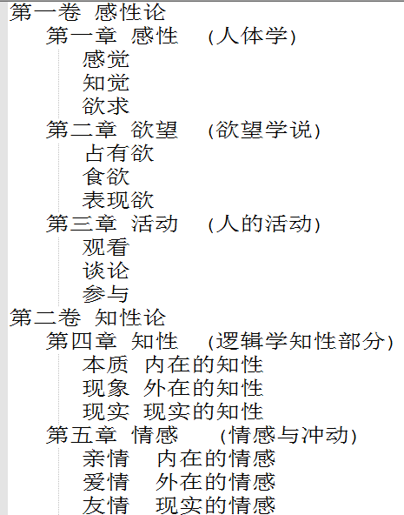
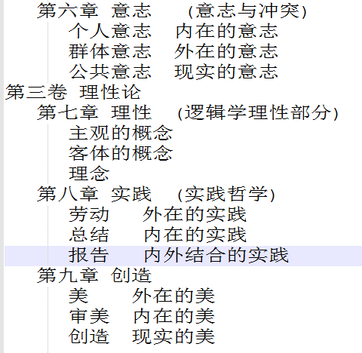
《生命逻辑体系》研究展示
《生命逻辑体系》大约30万字。

Slide 6
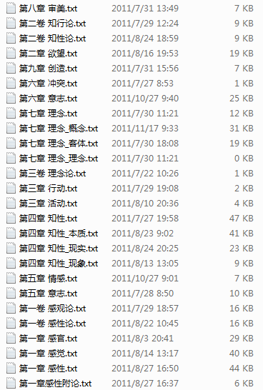
《生命逻辑体系》研究展示

Slide 7
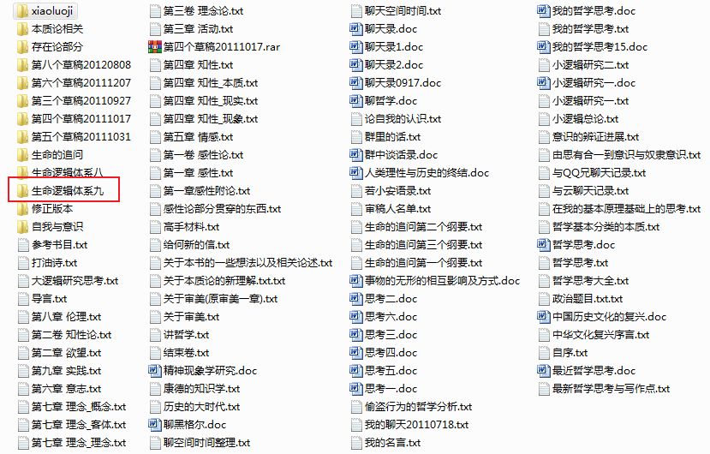
《生命逻辑体系》研究展示

Slide 8
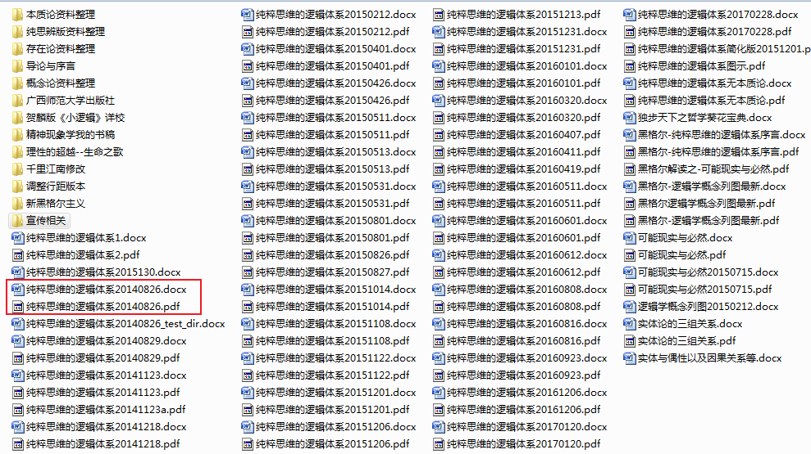
《纯粹思维的逻辑体系》研究展示

Slide 9

《精神现象学》研究展示

Slide 10
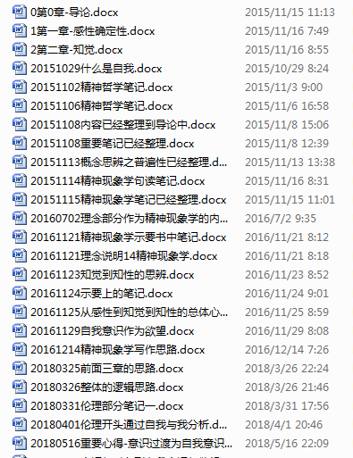
《精神现象学》研究展示
《精神现象学》第一轮笔记

Slide 11
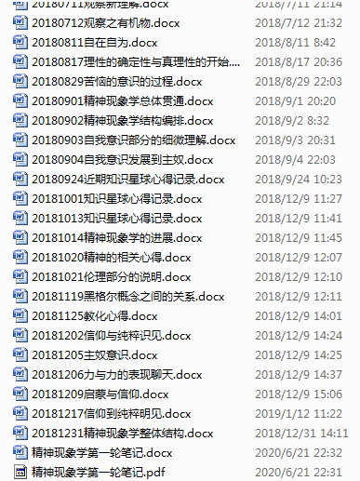
《精神现象学》研究展示
《精神现象学》第一轮笔记

Slide 12
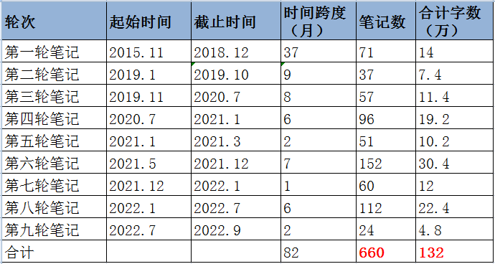
《精神现象学》研究展示

Slide 13

《精神现象学》研究展示

Slide 14
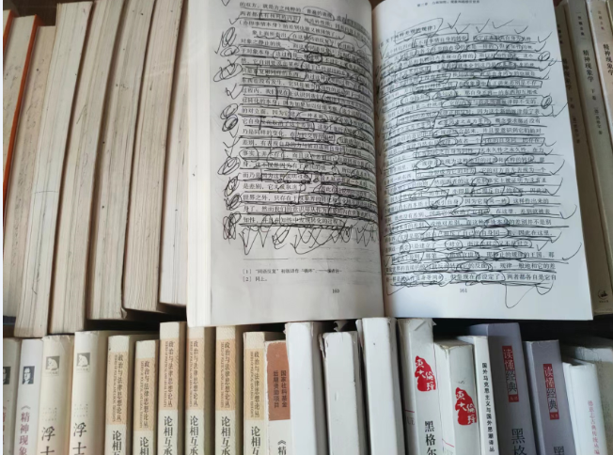
《精神现象学》研究展示

Slide 15
哲学的意义与人生思考
哲学是什么
哲学的意义
黑格尔哲学的意义
人生思考

Slide 16
哲学的意义与人生思考
哲学是什么
哲学（英文：Philosophy，希腊语：Φιλοσοφία）
是对世界基本和普遍之问题研究的学科，是关于世界观的理论
体系。
哲学按其希腊语词源是“追寻智慧”的意思。中文里，
“哲”起源很早，其历史久远。如“孔门十哲”，“古圣先
哲”等词，“哲”或“哲人”，专指那些善于思辨，学问精
深者，即西方近似“哲学家”，“思想家”之谓。

Slide 17
哲学的意义与人生思考
哲学是什么
罗素：就我对这个词的理解来说，乃是某种介乎神学与科学
之间的东西。
柏拉图：“thauma”（惊奇）是哲学家的标志，它是哲学的开端。
在哲学的注目之下，万物脱去了种种俗世的遮蔽，而将本真展现出
来。由此，它把自己展现为一种真正解放性的力量。
亚里士多德在《形而上学》中说：求知是所有人的本性。人都是由于惊奇而开始哲学思维的，一开始是对身边不解的东西感到惊奇，继而逐步前进，而对更重大的事情发生疑问，例如关于月相的变化，关于太阳和星辰的变化，以及关于万物的生成。一个感到困惑和惊奇的人，便自觉其无知。

Slide 18
哲学的意义与人生思考
哲学是什么
十八世纪德国著名浪漫派诗人诺瓦利斯（1771—1801）关于哲学的定义：哲学是全部科学之母，哲学活动的本质原就是精神还乡，凡是怀着乡愁的冲动到处寻找精神家园的活动皆可称之为哲学。
爱因斯坦：如果把科学理解为在最普遍和最广泛的形式中对知识的追求，那么，哲学显然就可以被认为是全部科学之母。

Slide 19
哲学的意义与人生思考
哲学是什么
黑格尔：哲学是一种特殊的思维运动，哲学是对绝对的追求。“哲学以绝对为对象，它是一种特殊的思维方式”——黑格尔《小逻辑》。
黑格尔宣称他的哲学就是真理，那么，按照黑格尔的意思，
哲学就是智慧，不只是爱智慧，学哲学就是为了获得智慧。
吕新洲：哲学就是理解与表达，哲学就是获得与传播智慧，追求透彻的理解——得到真知，追求清晰的表达——让别人得到真知。

Slide 20
哲学的意义与人生思考
哲学的意义
哲学是科学之母——促进科学发展
哲学探寻未知的东西——促进创新
哲学进行抽象思考——提高思维能力
哲学寻求真知——提高理解能力
哲学追寻智慧——提高人的精神境界
哲学就是智慧——做理性的人

Slide 21
哲学的意义与人生态度
黑格尔哲学的意义
黑格尔哲学是西方传统哲学集大成者，是博大精深，兼容并包的，是西方文化精神的集大成者。黑格尔哲学是辩证法的巅峰，是哲学知识学的完成，是人的成神之路与神的创世大全。
促进对西方哲学史的系统理解，对西方传统文明的全面深入的理解
极大的提高思辨能力、理解力，促进对于西方近代科学本质的深度理解，促进科学创新
促进对思维科学的理解，提高人的精神境界，促进对人与宇宙深度理解，实现人与自然、社会、他人、自我的和解

Slide 22
哲学的意义与人生思考
人生思考
“人生的过程，缘聚缘散，是自然的，是难得的，是唯一的，不可复制的，与其执著于不可重复的有限的自我与个体的情感之中，不如将有限的自我融于无限的宇宙社会大我之中，纵然花开花谢，未免让人感世伤怀，人生当沉醉于当下，热爱当下，开创未来，将有限的人生投入无限的为社会服务之中，让无限光明的理性化解不可把握的情感缘分的机缘巧合，用神的光亮照相人生积极而曲折的道路，正所谓前途光明，道路曲折，总归不负人生美好，纵然如梦一场，亦有无限的春光明媚。” ——摘自《元宇宙技术引发的对哲学与人生意义的思考》

Slide 23
哲学的意义与人生态度
人生思考
哲学不是深渊，也不必孤注一掷，哲学是活生生的学问，可以促进人生，而不是妨碍人生，可以获得快乐，可以有益身心，可以解除烦恼，可以海阔天空。只要你能够有所感、有所得、有所知、有所悟，即便是浅尝辄止，亦未尝不可。哲学是精神生命的觉醒之路。
——《黑格尔哲学语义逻辑学的推广意义论述》摘抄

Slide 24
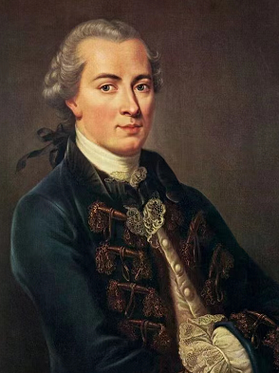
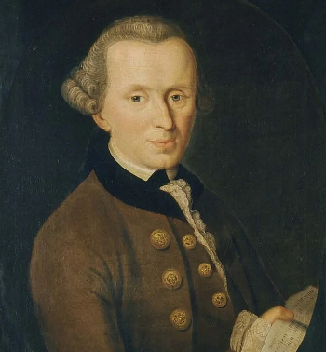
二.德国古典哲学简介
德国古典哲学代表人物：康德、费希特、谢林、黑格尔。
康德：伊曼努尔·康德（德文：Immanuel Kant，1724年4月22日—1804年2月12日），出生和逝世于德国柯尼斯堡（现俄罗斯加里宁格勒） [11] ，德国哲学家、作家，德国古典哲学创始人，其学说深深影响近代西方哲学，并开启了德国古典哲学和康德主义等诸多流派。
代表作：
《纯粹理性批判》
《实践理性批判》
《判断力批判》

Slide 25
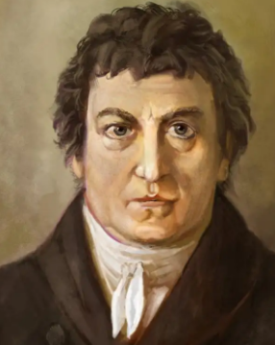
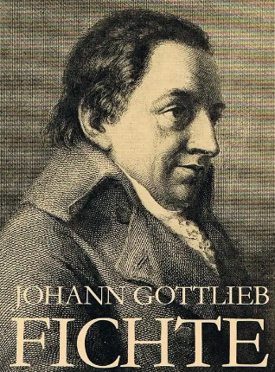
二.德国古典哲学简介
费希特：约翰·戈特利布·费希特（Johann Gottlieb Fichte，公元1762年5月19日—公元1814年1月27日），德国作家、哲学家、爱国主义者，古典主义哲学的主要代表人之一。作为一个哲学家，他寻求对哲学思想，特别是康德唯心主义思想的统一；作为一名爱国主义者，他试图唤醒德意志人民要求国家统一。
代表作：
《全部知识学的基础》

Slide 26
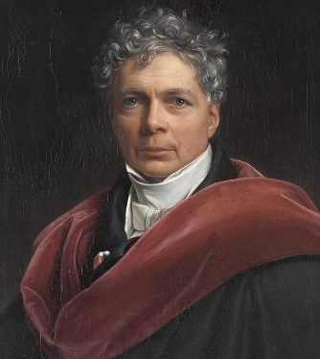
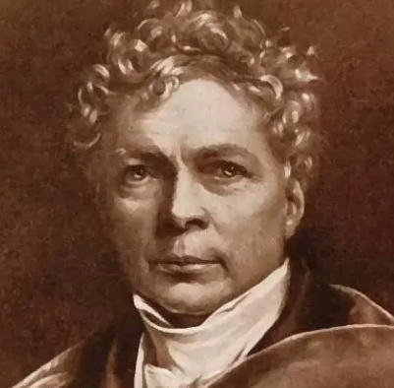
二.德国古典哲学简介
谢林：弗里德里希·威廉姆·约瑟夫·谢林（Friedrich Wilhelm Joseph Schelling，1775年1月27日—1854年8月20日，享年79岁），德国哲学家。
代表作：
《先验唯心论体系》

Slide 27
二.德国古典哲学简介
格奥尔格·威廉·弗里德里希·黑格尔（德语：Georg Wilhelm Friedrich Hegel，常缩写为G. W. F. Hegel；公元1770年8月27日—公元1831年11月14日），德国哲学家。
黑格尔出生于今天德国西南部巴登-符腾堡首府斯图加特；是柏林大学（今日的柏林洪堡大学）的校长。
黑格尔时代略晚于康德，是德国19世纪唯心主义哲学的代表人物之一、德国古典哲学的代表人物之一。他对德国的国家哲学作了最系统、最丰富和最完整的阐述。许多人认为，黑格尔的思想，标志着19世纪德国唯心主义哲学运动的顶峰，对后世哲学流派，如存在主义和马克思的历史唯物主义都产生了深远的影响。更有甚者，由于黑格尔的政治思想兼具自由主义与保守主义两者之要义，因此，对于那些因看到自由主义在承认个人需求、体现人的基本价值方面的无能为力，而对觉得自由主义正面临挑战的人来说，他的哲学无疑是为自由主义提供了一条新的出路。

Slide 28
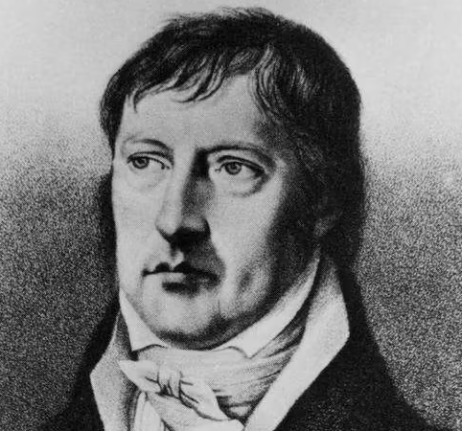
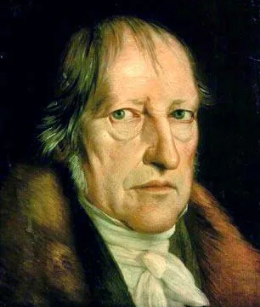
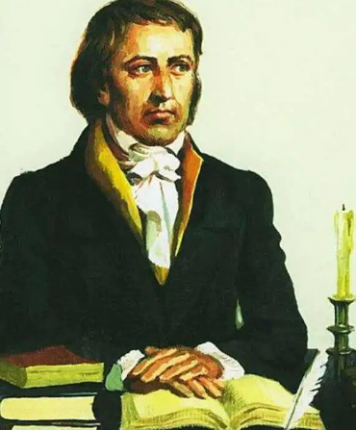
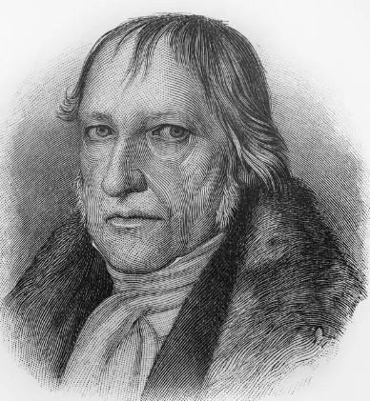
黑格尔

Slide 29
黑格尔哲学著作详介
标注：详细说明一下黑格尔哲学体系著作之间的关系，介绍《精神现象学》作为黑格尔的知识学与康德以及费希特、谢林的关系
《哲学全书》
《法哲学原理》
《费谢差别》
《自然哲学》
《哲学史讲演录》
《耶拿逻辑》
《精神现象学》
《逻辑学》
《小逻辑》
《历史哲学》
《精神哲学》
《早期神学著作》
《宗教哲学》
《美学》

Slide 30
黑格尔哲学的两个体系
标注：详细说明一下《精神现象学》与后续著作作为两个体系，人的体系与神的体系，需要详细介绍，重点
《哲学全书》
《法哲学原理》
《费谢差别》
《自然哲学》
《哲学史讲演录》
《耶拿逻辑》
《精神现象学》
《逻辑学》
《小逻辑》
《历史哲学》
《精神哲学》
《早期神学著作》
《宗教哲学》
《美学》

Slide 31
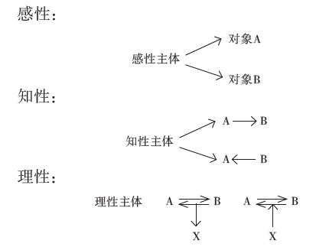
哲学的认识模式
感性：变化多姿的世界，对象形态，颜色，味道，硬度，气味等等。
知性：变化世界中找到的不变的东西，认识现象背后的规律。
理性：变中有不变，不变中有变，动态发展的知识体系。关于这一点，我不想说变化是绝对的，不变是相对的，因为也可以说不变是绝对的，变化是相对的，比如太极，它的结构肯定是不变的，它体现在具体的现象之中，现象是变化的，但是太极自己的结构从不改变。

Slide 32
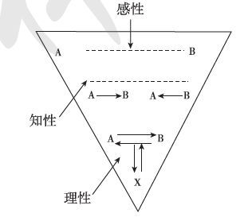
哲学的认识模式

Slide 33
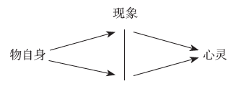
哲学的认识模式
认识模式主要分为三种：
第一种是一般的反映论，主要体现为被动性，虽然说人
是主动的，具有认识世界的能动性，但这种能动性属于生命
的能动性，而不是认识本身所具有的能动性，即不是思维自
己的能动性。但只要是反映论，从世界在先，认识在后这种
认识的角度来看，世界反映在人的头脑中，人虽然可以主动
让这个世界更深入更准确地反映在人的头脑中，但它在本质
上还是事后诸葛亮式的对在先世界的认识以及对已经发生
的事情的事后总结，归根结底是自然对人立法，人认识并遵
守自然的规律。这种认识以本体为中心，认识论依赖于本体
论。这种认识模式图示如下：

Slide 34
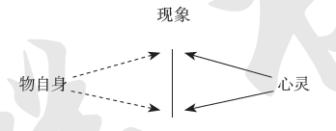
哲学的认识模式
第二种是康德的认识论，人具有一套先天的直观形式与知性范畴，人类知性为自然立法，只能认识物自身呈现给人的现象，不能认识物自身。认识主体具有一套先天的形式来规范现象，这即意味着人为自然立法，拿着自己通过思维所得到的认识理论去逼迫自然作出回答。康德的认识论实现了对第一种认识论的颠倒，但康德是没有考虑本体论的，因为他的物自体是不可知的。他的认识论才是真正能动的认识论，是知性能动地进行认识，将主体的先天直观形式与知性范畴运用到经验对象上去，对象遵循直观形式与知性范畴，这恰好是对反映论的颠倒，所以叫作哲学上的“哥白尼革命”。康德的认识论以认识论为中心，本体论依赖于认识论或者说是不可知的。这种认识模式图示如下：

Slide 35
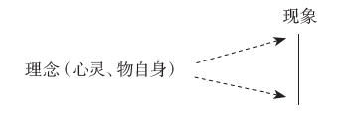
哲学的认识模式
第三种是黑格尔的认识论，这种认识模式是本体论与认
识论的彻底统一。自然有自身的一套结构，人的认识也有一
套结构，两者是同一的，这就是在先就置于自然与人的头脑
中的一套先天结构，黑格尔通过纯概念的思辨方式实现了这
套结构。黑格尔实现了认识论与本体论的统一，因此就将上
面的图形通过现象这个中间线对折，这样心灵就与物自身重
合，用统一的概念来表示就是理念。因此黑格尔的逻辑学所
实现的就是理念通过概念来展开自身的过程。黑格尔的认识
模式图示如下：

Slide 36
哲学的认识模式
评述：
康德的物自身提供人以质料，而人具有先天的直观形式——空间与时间，两者结合起来就是康德的现象。一切认识都从经验开始，从感性直观开始，也就意味着一切认识都与时空相关，因此认识所得到的知识只能是质料与形式相统一的知识，只能是现象的知识，而不是物自身的知识。因此康德的物自身是不可知的。不过物自身既然给人提供质料，但它是如何提供的？难道它提供质料的时候没有赋予这些质料以形式吗？我们如何能够断言知性的范畴以及图形在对象自身那里不具备呢？物自身在提供给认识主体以质料的时候，同时就赋予了它们形式。不仅如此，我们人本身就是一种现象的存在，是物自身通过自然提供出来的现象中的存在。那么作为认识主体的人类先天的直观形式与知性的先天范畴自然就是物自身提供认识主体以肉体质料的时候就赋予它们形式了，即本体论与认识论应该是统一的。
黑格尔在评论康德的《纯粹理性批判》时就说到康德的认识论是主观的，把范畴仅仅当作认识主体的主观范畴，而不是物自身在给予人以现象的杂多质料的时候所依据的范畴，即不是本体论上的范畴。黑格尔逻辑学中的范畴不只是主观的，也是客观的，不只是认识论的，也是本体论的，因此他是最终实现了认识论与本体论的统一。康德的《纯粹理性批判》仅仅是认识论，是比较少考虑本体论的，本体论的东西对于康德而言是属于物自身的，是不可知的。

Slide 37
天人合一的哲学认识
谢林：人是浓缩的宇宙，宇宙是放大了的人。
无论是谢林，还是黑格尔，都通过哲学实现了对天人合一的认识。
宇宙的结构体系
人的认识体系
现象
感性
知性
规律
理性
概念

Slide 38
天人合一的哲学认识
宇宙的结构体系
人的认识体系
现象
感性
知性
规律
理性
概念

Slide 39
天人合一的哲学认识
人的认识体系
宇宙的结构体系
感性
现象
知性
规律
理性
概念

Slide 40
天人合一的哲学认识
人的认识体系
宇宙的结构体系
感性
现象
知性
规律
理性
概念

Slide 41
《精神现象学》简介
全书以客观唯心主义立场，叙述了意识从自发到自觉的各个发展阶段，即“意识”、“自我意识”、“理性”、“伦理精神”、“宗教”、“绝对知识”，并把这些阶段说成是人类意识在历史中所经历的发展阶段的缩影。该书有丰富的辩证法思想，并猜测到了逻辑和历史的统一，但始终把“绝对精神”作为自己哲学的最基本的概念，让逻辑和历史统一于“绝对精神”。该书初步建立了黑格尔哲学体系的基本轮廓和基本概念。
《精神现象学》是19世纪德国古典哲学家黑格尔阐述自己哲学观点和方法论原则的第一部纲领性巨著。《精神现象学》总结了黑格尔以前的哲学家们的哲学研究成果，宣告了未来哲学的大纲。它的出版标志着黑格尔和F·W·J·谢林在哲学上的彻底决裂。

Slide 42
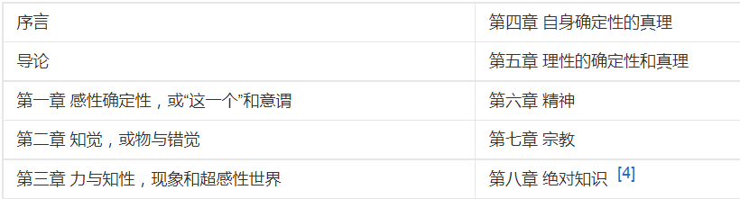
《精神现象学》简介

Slide 43
《精神现象学》简介
《精神现象学》的结构：
感性
知觉
知性
意识
自我意识
理性
精神
道德
宗教
绝对知识

Slide 44
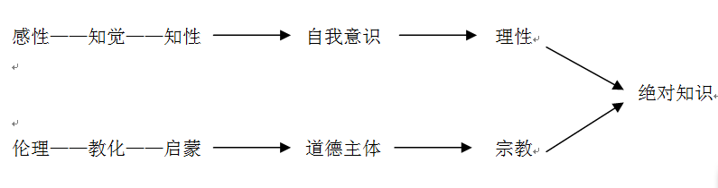
《精神现象学》简介
《精神现象学》的结构：

Slide 45
《小逻辑》简介
《小逻辑》主要包括“逻辑学概念的初步规定”、“存在论”、“本质论”和“概念论”四部分。黑格尔把“存在论”中的质、量、度作为论证的事实基础；把“概念论”中的绝对理念作为论证的最终结果，其基本思路就是探讨由这两者形成的思维（理念）和存在（现实）的关系问题。
《小逻辑》是黑格尔的主要著作，构建了一个融思辨逻辑、形而上学本体论相统一的完整体系。它代表了形而上学和辩证法发展的高峰。

Slide 46
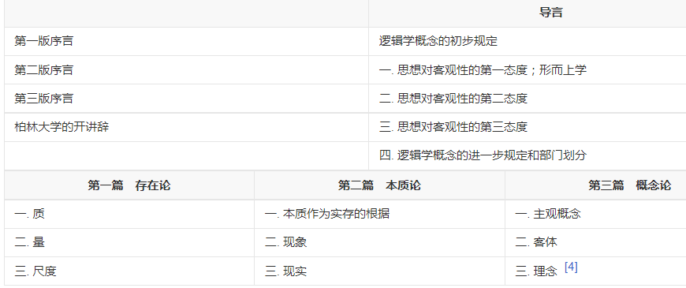
《小逻辑》简介

Slide 47
《纯粹思维的逻辑体系》简介
黑格尔哲学思想博大精深，具有重大的研究价值，黑格尔之后的重要哲学家无不或反对或批判地吸收他的哲学思想。不过他的绝大部分著作向来以晦涩难懂著称，尤其是他的《精神现象学》与《逻辑学》。黑格尔的《小逻辑》是黑格尔哲学的灵魂，要理解黑格尔的著作就必须彻底理解他的《小逻辑》。
《纯粹思维的的逻辑》是在黑格尔《小逻辑》的基础上，独创语义逻辑，综合康德的《纯粹理性批判》，费希特的《全部知识学的基础》进行的通俗化改造与重写，在世界范围内第一次实现对黑格尔《小逻辑》的清晰化、图示化，在黑格尔哲学研究两百年来具有划时代的意义。

Slide 48
《纯粹思维的逻辑体系》简介
《纯粹思维的的逻辑》吸收了康德《纯粹理性批判》将认识划分为感性、知性、理性三个层次的特色，对黑格尔的《小逻辑》通俗化重写实现了一定的改造。《小逻辑》的概念都是以正反合的形式去实现的，而本书是用概念对立统一的方式实现从感性到知性再到理性的不断地思辨进展的，一般地是六个概念对应黑格尔的三个概念，这也与中国传统阴阳理论不谋而合。
《纯粹思维的的逻辑》的创新与特点：
1、语义逻辑
2、概念的斐波那契数列
3、递归分形结构
4、漩涡结构
5、数学式的清晰表达
6、结构图、流程图表达

Slide 49
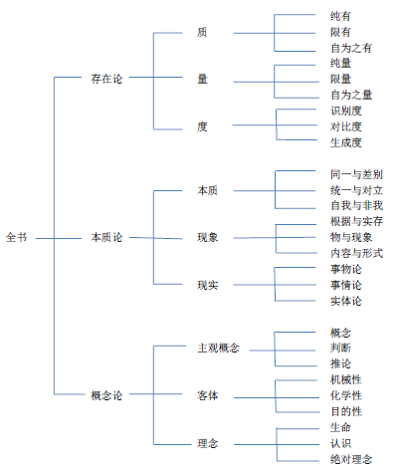
《纯粹思维的逻辑体系》简介

Slide 50
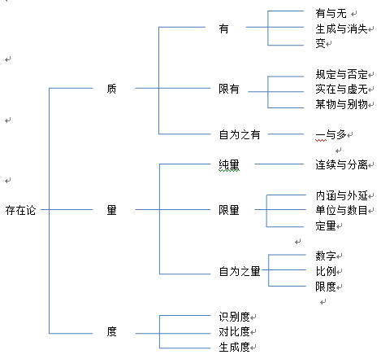
《纯粹思维的逻辑体系》简介
读者可以看出，黑格尔的概念是按照正反合来划分的，采用的是康德的三分法。而笔者采用的是一、二、三法则，即一个概念，二个环节，三个层次，这既与太极阴阳学说相通又与道生一，一生二，二生三不谋而合。这种改造使得全书内容十分清晰而容易理解，概念进展自然流畅，读者可以对比黑格尔《小逻辑》，看看如此改造是否有道理。

Slide 51
《纯粹思维的逻辑体系》简介
一
某物
虚无
别物
多
实有
有
无

Slide 52
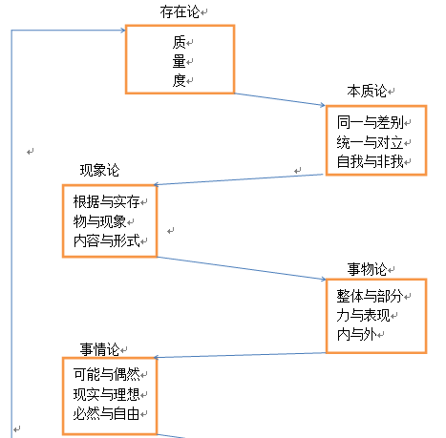
《纯粹思维的逻辑体系》简介

Slide 53
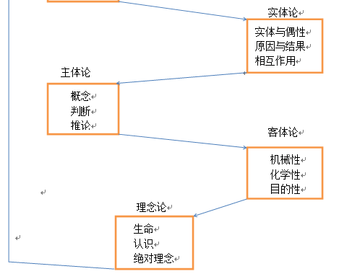
《纯粹思维的逻辑体系》简介

Slide 54
黑格尔哲学研究参考书点评
哲学入门参考书：
李超杰：《哲学的精神》，商务印书馆2013年。
李超杰：《近代哲学的精神》，商务印书馆2011年。
陈康：《论希腊哲学》，商务印书馆2011年
何新：《哲学思考》，万卷出版公司2013年。
邓晓芒：《<纯粹理性批判>讲演录》，商务印书馆2013年。
齐良骥：《康德的知识学》
谢林：《近代哲学史》

Slide 55
黑格尔哲学研究参考书点评
黑格尔哲学基础参考书：
刘创馥：《黑格尔新释》
查尔斯-泰勒：《黑格尔》
霍尔盖特：《黑格尔导论：自由、真理与历史》
[美] 罗克摩尔：《黑格尔：之前和之后》，柯小刚译，北京大学出版社2005年。
[英]开尔德[美]鲁一士：《黑格尔 黑格尔学述》，贺麟编译，上海人民出版社2012年
贺麟：《黑格尔哲学讲演集》，上海人民出版社1996年。

Slide 56
黑格尔哲学研究参考书点评
黑格尔《小逻辑》参考书：
邓晓芒：《思辨的张力》
周礼全：《黑格尔的辩证逻辑》，中国社会科学出版社2007年。
吕新洲：《纯粹思维的逻辑体系》，九州出版社2017年。
[美]斯退士：《黑格尔哲学》，鲍训吾译，河北人民出版社1987年。
贺麟：《黑格尔哲学讲演集》，上海人民出版社1996年。

Slide 57
黑格尔哲学研究参考书点评
黑格尔《精神现象学》参考书：
邓晓芒：《<精神现象学>句读》
高全喜：《浮士德精神》、《论相互承认的法权》
张汝伦：《精神现象学》讲课
庄振华：《精神现象学》示要、《精神现象学》义解
芬克：黑格尔《精神现象学》的现象学阐释
科耶夫：《精神现象学》导读
曹音：《精神现象学》浅识
庞俊来：黑格尔《精神现象学》之道德哲学研究
刘一：无限性的变异：《精神现象学》的内容与结构（博士论文）、从教化到启蒙——论《精神现象学》精神章中“第二自我”的形成（博士后出站报告）

Slide 58
“黑格尔哲学-语义逻辑学”推广
有很多自以为是的专业人士说到了康德哲学，不从事专业哲学的人就读不懂了。虽然基本情况也确实如此，但是我作为一个哲学爱好者就是不信邪，经过十多年努力，广泛吸收专业人士的研究成果，也吸收何新先生具有创新性的研究成果，融会贯通，在世界范围内第一次实现比黑格尔大大清晰化的语义逻辑贯通。
我的目标就是致力于将黑格尔哲学通俗化，进一步将德国古典哲学乃至西方所有晦涩难懂的哲学全面通俗化，让德国古典哲学讲汉语。
《纯粹思维的逻辑体系》2017年出版以来的情况。
1、首印1000册，目前已经绝版。
2、传播虽然较慢，相比黑格尔通俗化了，但是读懂依然有难度。
3、目前读者近千人，预计懂部分的在50人，有深度理解的20人之内。
4、面向社会传播为主，目前专业人士研究者主要是年轻讲师，哲学专业学生，个别高中生也基本读懂。

Slide 59
“黑格尔哲学-语义逻辑学”推广
我的哲学交流群叫：“黑格尔哲学-语义逻辑学会”
宗旨：
黑格尔哲学-语义逻辑学会致力于将黑格尔哲学通俗化，推广真正的黑格尔哲学在中国的认知度，让德国古典哲学说汉语，提高大众的思维认知层次，让中国成为世界哲学强国，为中国精神文化复兴奠定坚实的基础。

Slide 60

微信手机：18576402840

